Slide 1


Unterricht mit der Lernleiter
Ein Ansatz zur Strukturierung und Differenzierung am Beispiel eines Unterrichtsvorhabens zum Atombau
Diese Powerpoint-Präsentation (Titel. Untertitel, Text, etc. – Abweichungen sind gekennzeichnet) steht unter der Lizenz CC BY-SA 4.0 und kann unter deren Bedingungen kostenlos und frei verwendet, verändert und weitergegeben werden. Diese Lizenz gilt nicht für verwendete Logos.
Urheberin im Sinne der Lizenz ist die QUA-LiS NRW.
Notes:
Quelle der Abbildung: pixabay.com/de/karriere-leiter-aufstieg-beruf-1019755/

Slide 2
Ablauf der Fortbildung
1. Modul (Aneignung)
09:00 - 09:15 Begrüßung und Vorstellung
    09:15 - 10:45 Das Lernleiterkonzept zum Atombau – Begründung und Zielsetzung – Unterrichtliche Implementation – Aufbau und Materialien – Evaluation
    10:45 - 11:15 Diskussion – Rückfragen und Erfahrungen
Kaffeepause
11:30 - 12:30 Workshop: Kennenlernen des Lernleiter-Materials
Mittagspause
13:30 - 14:30 Gemeinsamer Austausch zum Material
14:30 - 15:30 Nächste Schritte zur unterrichtlichen Erprobung
15:30 - 16:00 Abschluss, Evaluation, Feedback

Slide 3
Das Lernleiterkonzept zum Atombau – Begründung und Zielsetzung
Warum wurde das Lernleiterkonzept entwickelt?
Bezugsrahmen: Schulgesetz NRW§1 (1) seit 2005 und Referenzrahmen Schulqualität NRW (2020, Dimension 2.4)
Daraus folgt das Recht auf individuelle Förderung angesichts zunehmender Heterogenität der Schülerschaft, u.a. in den Bereichen:
  Lerninteresse
    Kognitive Fähigkeiten
    Vorwissen
    Forderung der Pisa-Studie 2015: mehr Differenzierung und Strukturierung im naturwissenschaftlichen Unterricht, um die Unterrichtsqualität und damit auch die Schülerleistungen zu steigern
Notes:
Weiterführende Informationen und Literatur:
„Jeder junge Mensch hat ohne Rücksicht auf seine wirtschaftliche Lage und Herkunft und sein Geschlecht ein Recht auf schulische Bildung, Erziehung und individuelle Förderung.“ (Ministerium für Schule und Weiterbildung des Landes Nordrhein-Westfalen (2005). Schulgesetz für das Land Nordrhein-Westfalen - § 1 (1). Verfügbar unter https://bass.schul-welt.de/6043.htm [04.05.2021])
Ministerium für Schule und Bildung des Landes Nordrhein-Westfalen (Hrsg.). (2020). Referenzrahmen Schulqualität NRW. Schule in NRW Nr. 9051.
van Vorst, H. (2018a). Unterrichtsstrukturierung und Binnendifferenzierung durch Lernleitern. In C. Maurer (Hrsg.), Qualitätsvoller Chemie- und Physikunterricht – normative und empirische Dimensionen. Gesellschaft für Didaktik der Chemie und Physik. Jahrestagung in Regensburg. (Bd. 38, S. 126–129). Aufgerufen am 25.05.2020. Verfügbar unter: https://www.pedocs.de/volltexte/2018/15495/pdf/Maurer_2017_Qualitaetsvoller_Chemie_und_Physikunterricht.pdf
„Mit der Änderung des Schulgesetzes im Jahr 2005 hat die nordrhein-westfälische Landesregierung erstmals neben dem Recht auf Bildung und Erziehung auch das Recht auf individuelle Förderung in den ersten Paragraphen des Gesetzes aufgenommen und damit der Aktualität der bildungspolitischen Diskussion um Differenzierung und Individualisierung im Unterricht Rechnung getragen. Denn trotz aller Homogenisierungsansätze des deutschen Bildungssystems ist eine zunehmende Heterogenität der Schülerschaft im Klassenzimmer, vor allem an Gymnasien, festzustellen. Gleichzeitig zeigen u. a. Daten der aktuellen PISA-Studie für die naturwissenschaftlichen Fächer in Deutschland, dass mehr als die Hälfte der Fünfzehnjährigen über eine seltene oder gar keine Differenzierung im Unterricht berichtet (Schiepe-Tiska, Schmidtner, Müller, Heine, Neumann & Lüdtke, 2016). Nach wie vor orientieren sich Lehrkräfte in ihrer Unterrichtsplanung häufig am mittleren Leistungsniveau und lassen dabei die besonderen Stärken und Schwächen der einzelnen Schülerinnen und Schüler außer Acht (Bönsch, 2012). Trautmann und Wischer (2007) kritisieren jedoch die nur unzureichende empirische Forschungslage hinsichtlich der Verbreitung und Effektivität von Differenzierung im Unterricht. In ihrem Übersichtsartikel stellen sie vor allem positive Effekte solcher Maßnahmen hinsichtlich affektiver Schülermerkmale fest. Ergebnisse der PISA-Erhebung 2015 bestätigen darüber hinaus auch positive Zusammenhänge zwischen der wahrgenommenen Differenzierung und den Schülerleistungen im Bereich der Naturwissenschaften (OECD, 2016). Es ist jedoch davon auszugehen, dass einzelne Differenzierungsmaßnahmen auf verschiedene Schülergruppen unterschiedlich wirken. So zeigen Befunde für leistungsschwache Schülerinnen und Schüler, dass sie durch die häufig offen angelegte Unterrichtsgestaltung, die mit differenzierendem Unterricht meist einhergeht, überfordert sind und stattdessen stärker von einem strukturierten und angeleiteten Unterrichtsgang profitieren (Bohl, Batzel & Richey, 2012)“ (ebd., S.126).
Schiepe-Tiska, A., Schmidtner, St., Müller, K., Heine, J.-H., Neumann, K. & Lüdtke, O. (2016). Naturwissenschaftlicher Unterricht in Deutschland in PISA 2015 im internationalen Vergleich. In K. Reiss, C. Sälzer, A. Schiepe-Tiska, E. Klieme & O. Köller (Hrsg.), PISA 2015. Eine Studie zwischen Kontinuität und Innovation (S. 133-175). Münster, New York: Waxmann.
„Die Unterrichtsmerkmale Rückmeldung und Differenzierung liegen in Deutschland (..) unterhalb des OECD-Durchschnitts. Jugendliche in Deutschland nehmen weniger individuelle Rückmeldungen zu ihrer Leistung wahr. Nur ein Fünftel berichtet, dass ihnen die Lehrkraft im Naturwissenschaftsunterricht in allen oder den meisten Stunden Rückmeldung gibt, wie sie sich verbessern können. (…)
Entsprechend verhält es sich bei der wahrgenommenen Differenzierung im naturwissenschaftlichen Unterricht, denn auch diese scheint an Schulen in Deutschland weniger verbreitet zu sein. Etwas mehr als die Hälfte der Fünfzehnjährigen gibt an, dass die Lehrkraft nur in einigen Stunden oder sogar nie den Unterricht an die Bedürfnisse und den Wissensstand der Klasse anpasst.“ (ebd., S. 144f)

Slide 4
Das Lernleiterkonzept zum Atombau – Begründung und Zielsetzung
Zielsetzung
Entwicklung und Implementation eines Lern- und Übungskonzepts zur individuellen Förderung, um
Fachwissen und Modellverständnis zu fördern
das Interesse am Fach Chemie durch entsprechende Methoden zu wecken
den Prozess der Schemainduktion bewusst zu machen und zu begleiten sowie den Vorgang der Schemaautomatisierung zu befördern
Entwicklung eines Lern- und Übungskonzepts zur individuellen Förderung zu den Inhaltsfeldern des Kernlehrplans für die Sekundarstufe I Gymnasium in NRW Chemie:
Elementfamilien, Atombau und Periodensystem
Ionenbindung und Ionenkristalle
Notes:
Literatur:
Hinweise zur Förderung der Modellkompetenz enthält der Aufsatz „Systematische Förderung der Modellkompetenz mithilfe der Lernleiter“ von Helena van Vorst und Martina Strübe. Er findet sich in der Broschüre „Von Sprosse zu Sprosse“ auf den Seiten 23ff.
Quelle: van Vorst, H. & Strübe, M. (2020). Systematische Förderung der Modellkompetenz mithilfe der Lernleiter. In H. van Vorst & E. Sumfleth (Hrsg.), Von Sprosse zu Sprosse. Innovative Erarbeitung des Bohr´schen Atomkonzepts mit der Lernleiter (S. 21 – 27). Münster: Waxmann. Aufgerufen am 30.07.2020. Verfügbar unter: https://www.waxmann.com/index.php?eID=download&buchnr=4093
Lange, D. (2012). Steigerung selbstregulierten Lernens durch computerbasiertes Feedback beim Erwerb von Experimentierkompetenz im Fach Biologie. Aufgerufen am 07.07.2025. Verfügbar unter http://dx.doi.org/10.53846/goediss-3800
„Nach kognitionspsychologischen Aspekten erfolgt Lernen durch den Aufbau von Schemata und deren Automatisierung. Ein Schema ist als Konzept definiert, welches zu einem bestimmten Sachverhalt eine Struktur liefert, welche an verschiedene Situationen angepasst werden kann und keinen Anspruch auf Vollständigkeit hat. Dabei erfüllt die Schemakonstruktion zwei Hauptaufgaben: einerseits den Aufbau und die Speicherung von Wissen im Langzeitgedächtnis, andererseits die Reduzierung der Belastung des Arbeitsgedächtnisses im Rahmen von Informationsverarbeitungsprozessen (Anderson, 2001; Chi et al., 1982). Durch intensives Üben kann das Ausführen von Prozeduren automatisiert werden (Schemaautomatisierung). Diese automatisierten Prozeduren entlasten das Arbeitsgedächtnis und schaffen damit freie Kapazitäten für die Verarbeitung neuer Informationen. Dadurch werden Lern- und Verstehensprozesse ermöglicht, die ansonsten zu einer Überlastung des Arbeitsgedächtnisses geführt hätten. Somit dient die Schemaautomatisierung ebenso wie die Schemakonstruktion der Entlastung des Arbeitsgedächtnisses und erhöht somit dessen freie Kapazität für die Aneignung von neuen Inhalten und Strukturen“ (ebd., S. 74).
Ausführliche Informationen zum Thema „Schemainduktion“ finden sich darüber hinaus auf S. 33-35 in der Dissertation von E. Kölbach:
Quelle: Kölbach, E. (2011). Kontexteinflüsse beim Lernen mit Lösungsbeispielen (Studien zum Physik- und Chemielernen, Band 123). Berlin: Logos-Verlag.

Slide 5
Das Lernleiterkonzept zum Atombau
- Begründung und Zielsetzung -

Slide 6
Die Lernleiter Atombau – Begründung und Zielsetzung
Welche Chancen bietet ein Unterricht mit dem Lernleiter-Konzept?
Unterricht mit der Lernleiter
verknüpft
Strukturierung mit Binnendifferenzierung
Notes:
Literatur:
Hauerstein, M.-T., van Vorst, H. & Sumfleth, E. (2017). Effektivität von Lernleitern im Chemieunterricht der Sekundarstufe I. In C. Maurer (Hrsg.), Implementation fachdidaktischer Innovation im Spiegel von Forschung und Praxis. Gesellschaft für Didaktik der Chemie und Physik. Jahrestagung in Zürich 2016 (Bd. 37, S. 792–795). Aufgerufen am 21.03.2019. Verfügbar unter: https://www.gdcp-ev.de/wp-content/tagungsbaende/GDCP_Band37.pdf
„Bei der Lernleiter handelt es sich um eine Strukturierungshilfe, die den Schülerinnen und Schülern den inhaltlichen Aufbau des Themas „Atombau“ transparent macht, dabei den Unterrichtsgang strukturiert und darüber hinaus Bausteine für individualisierte Übungsphasen enthält, in denen die Schülerinnen und Schüler Aufgaben bearbeiten können, die zu dem jeweiligen Leistungsstand und den individuellen Lernvoraussetzungen der Kinder passen“ (ebd., S. 792).
van Vorst, H. (2018b). Zum Bohr’schen Atomkonzept mit der Lernleiter. Ein Ansatz zur Unterrichtsstrukturierung und Differenzierung. MNU, 5, S. 317-324.
Ziel ist es u.a., leistungsschwache Lernende durch ein strukturiertes Vorgehen zu unterstützen, gleichzeitig leistungsstarke Schülerinnen und Schüler durch Transferaufgaben zu fördern und auch den durchschnittlichen Lernenden durch passgenaue Aufgaben gerecht zu werden (ebd., S. 317).

Slide 7
Die Lernleiter Atombau – Begründung und Zielsetzung
Der Lerninhalt wird in kleinschrittigen Lernsequenzen (Milestones) strukturiert.
Die Bausteine zur individuellen Förderung enthalten
  eine Unterstützung durch strukturiertes Vorgehen,
  passgenaue Aufgaben und
  eine Förderung durch Transferaufgaben.
  (Hauerstein, van Vorst & Sumfleth, 2017, S. 792)
Notes:
Literatur:
Hauerstein, M.-T., van Vorst, H. & Sumfleth, E. (2017). Effektivität von Lernleitern im Chemieunterricht der Sekundarstufe I. In C. Maurer (Hrsg.), Implementation fachdidaktischer Innovation im Spiegel von Forschung und Praxis. Gesellschaft für Didaktik der Chemie und Physik. Jahrestagung in Zürich 2016 (Bd. 37, S. 792-795). Aufgerufen am 21.03.2019. Verfügbar unter: https://www.gdcp-ev.de/wp-content/tagungsbaende/GDCP_Band37.pdf
Die hier vorgestellte Lernleiter zum Thema Atombau „(…) umfasst insgesamt drei Milestones, wobei jeder Milestone aus fünf Bausteinen besteht, die nacheinander durchlaufen werden.
Jeder Milestone beginnt mit einer „Aneignungsphase“, in der in einen neuen Lerninhalt eingeführt wird.
Es schließt sich eine „Basisübung“ an, in der die Inhalte der Aneignung in Aufgaben angewendet werden sollen.
Auf die Basisübung folgt eine „Selbsteinschätzung“, bei der die Schülerinnen und Schüler ihre eigenen Fähigkeiten mit Hilfe eines Selbsteinschätzungsbogens selbstständig beurteilen (vgl. Kallweit, 2014). Abhängig von ihrer Selbsteinschätzung wird den Schülerinnen und Schülern ein Arbeitsblatt zugeordnet, dessen Aufgaben an das jeweilige Leistungsniveau angepasst sind.
In der sich anschließenden „Individuellen Übungsphase“ bearbeiten die Schülerinnen und Schüler das zugeordnete Arbeitsblatt.
Jeder Milestone schließt mit einer „Evaluation“, in der ein Multiple-Choice-Test im Single-Select-Format eingesetzt wird.
Dieser Fachwissenstest enthält Items zu den Inhalten des jeweiligen Milestones und dient einerseits als Leistungskontrolle für Lehrende und Lernende, andererseits soll auf diese Weise die Lernprogression im Verlauf der Bearbeitung der Lernleiter nachvollzogen werden.
Der Baustein der individualisierten Übungsphase ermöglicht die Kopplung der Strukturierung mit der Binnendifferenzierung (…).“ (ebd. S. 792f.)

Slide 8
Das Lernleiterkonzept zum Atombau
- Unterrichtliche Implementation -

Slide 9
Die Lernleiter Atombau – unterrichtliche Implementation
Kernlehrplan für die Sekundarstufe I Gymnasium in NRW Chemie Inhaltsfeld 5: Elemente und ihre Ordnung
  Inhaltliche Schwerpunkte:
  „physikalische und chemische Eigenschaften von Elementen der Elementfamilien: Alkalimetalle, Halogene, Edelgase
  Periodensystem der Elemente
  differenzierte Atommodelle
  Atombau: Elektronen, Neutronen, Protonen, Elektronenkonfiguration“
  (KLP-Chemie, Sek I, 2019, S. 28)
Notes:
Quelle: Ministerium für Schule und Bildung des Landes Nordrhein-Westfalen (Hrsg). (2019). Kernlehrplan für die Sekundarstufe I Gymnasium in Nordrhein-Westfalen - Chemie. Düsseldorf: Ritterbach. Aufgerufen am 07.07.2025.
Verfügbar unter: https://www.schulentwicklung.nrw.de/lehrplaene/lehrplan/198/g9_ch_klp_%203415_2019_06_23.pdf

Slide 10
Die Lernleiter Atombau – unterrichtliche Implementation
Kernlehrplan für die Sekundarstufe I Gymnasium in NRW Chemie Inhaltsfeld 5: Elemente und ihre Ordnung
Umgang mit Fachwissen
„Die Schülerinnen und Schüler können
Vorkommen und Nutzen ausgewählter chemischer Elemente und ihrer Verbindungen in Alltag und Umwelt beschreiben (UF1),
chemische Elemente anhand ihrer charakteristischen physikalischen und chemischen Eigenschaften den Elementfamilien zuordnen (UF3),
aus dem Periodensystem der Elemente wesentliche Informationen zum Atombau der Hauptgruppenelemente (Elektronenkonfiguration, Atommasse) herleiten (UF3, UF4, K3).“ (KLP Chemie Sek I, 2019, S. 28)
Notes:
Quelle: Ministerium für Schule und Bildung des Landes Nordrhein-Westfalen (Hrsg). (2019). Kernlehrplan für die Sekundarstufe I Gymnasium in Nordrhein-Westfalen - Chemie. Düsseldorf: Ritterbach. Aufgerufen am 07.07.2025.
Verfügbar unter: https://www.schulentwicklung.nrw.de/lehrplaene/lehrplan/198/g9_ch_klp_%203415_2019_06_23.pdf

Slide 11
Die Lernleiter Atombau – unterrichtliche Implementation
Kernlehrplan für die Sekundarstufe I Gymnasium in NRW Chemie Inhaltsfeld 5: Elemente und ihre Ordnung
Erkenntnisgewinnung
„Die Schülerinnen und Schüler können
physikalische und chemische Eigenschaften von Alkalimetallen, Halogenen und Edelgasen mithilfe ihrer Stellung im Periodensystem begründet vorhersagen (E3),
die Entwicklung eines differenzierten Kern-Hülle-Modells auf der Grundlage von Experimenten, Beobachtungen und Schlussfolgerungen beschreiben (E2, E6, E7),
die Aussagekraft verschiedener Kern-Hülle-Modelle beschreiben (E6, E7).“
(KLP Chemie Sek I, 2019, S. 28f)
Notes:
Quelle: Ministerium für Schule und Bildung des Landes Nordrhein-Westfalen (Hrsg). (2019). Kernlehrplan für die Sekundarstufe I Gymnasium in Nordrhein-Westfalen - Chemie. Düsseldorf: Ritterbach. Aufgerufen am 07.07.2025.
Verfügbar unter: https://www.schulentwicklung.nrw.de/lehrplaene/lehrplan/198/g9_ch_klp_%203415_2019_06_23.pdf

Slide 12
Die Lernleiter Atombau – unterrichtliche Implementation
Kernlehrplan für die Sekundarstufe I Gymnasium in NRW Chemie
  Schwerpunkt der übergeordneten Kompetenzerwartungen:
  Erkenntnisgewinnung:
  E6 Modell und Realität: Die Schülerinnen und Schüler können
  „mit vorgegebenen Modellen ausgewählte chemische Vorgänge und Phänomene veranschaulichen, erklären und vorhersagen sowie Modelle von der Realität unterscheiden.“
  (KLP Chemie Sek I, 2019, S. 18)
Notes:
Quelle: Ministerium für Schule und Bildung des Landes Nordrhein-Westfalen (Hrsg). (2019). Kernlehrplan für die Sekundarstufe I Gymnasium in Nordrhein-Westfalen - Chemie. Düsseldorf: Ritterbach. Aufgerufen am 07.07.2025.
Verfügbar unter: https://www.schulentwicklung.nrw.de/lehrplaene/lehrplan/198/g9_ch_klp_%203415_2019_06_23.pdf

Slide 13
Die Lernleiter Atombau – unterrichtliche Implementation
Kernlehrplan für die Sekundarstufe I Gymnasium in NRW Chemie
  Schwerpunkt der übergeordneten Kompetenzerwartungen:
  Kommunikation:
  K3 Präsentation:
  Die Schülerinnen und Schüler können
  „eingegrenzte chemische Sachverhalte, Überlegungen und Arbeitsergebnisse – auch mithilfe digitaler Medien – bildungssprachlich angemessen und unter Verwendung einfacher Elemente der Fachsprache in geeigneten Darstellungsformen (Redebeitrag, kurze kontinuierliche und diskontinuierliche Texte) sachgerecht vorstellen.“
  (KLP Chemie Sek I, 2019, S. 18)
Notes:
Quelle: Ministerium für Schule und Bildung des Landes Nordrhein-Westfalen (Hrsg). (2019). Kernlehrplan für die Sekundarstufe I Gymnasium in Nordrhein-Westfalen - Chemie. Düsseldorf: Ritterbach. Aufgerufen am 07.07.2025.
Verfügbar unter: https://www.schulentwicklung.nrw.de/lehrplaene/lehrplan/198/g9_ch_klp_%203415_2019_06_23.pdf

Slide 14
Die Lernleiter Atombau – unterrichtliche Implementation
Kernlehrplan für die Sekundarstufe I Gymnasium in NRW Chemie
  Beiträge zu den Basiskonzepten
„Struktur der Materie: Die aus den Eigenschaften der Elemente resultierende Struktur des Periodensystems lässt sich durch eine Erweiterung der Modellvorstellungen über ein einfaches Kern-Hülle-Modell hin zu einem differenzierten Kern-Hülle-Modell erklären. Aufgrund von ähnlichen physikalischen und chemischen Eigenschaften lassen sich Elemente im Periodensystem anordnen. Aus dem Periodensystem lassen sich Aussagen zum Bau der Atome herleiten.
Chemische Reaktion: Die Kenntnisse über die chemischen Eigenschaften von Hauptgruppenelementen vertiefen das Basiskonzept Chemische Reaktion.“
(KLP-Chemie Sek I, 2019, S. 29)
Notes:
Quelle: Ministerium für Schule und Bildung des Landes Nordrhein-Westfalen (Hrsg). (2019). Kernlehrplan für die Sekundarstufe I Gymnasium in Nordrhein-Westfalen - Chemie. Düsseldorf: Ritterbach. Aufgerufen am 07.07.2025.
Verfügbar unter: https://www.schulentwicklung.nrw.de/lehrplaene/lehrplan/198/g9_ch_klp_%203415_2019_06_23.pdf

Slide 15
Das Lernleiterkonzept zum Atombau
- Aufbau und Materialien -

Slide 16
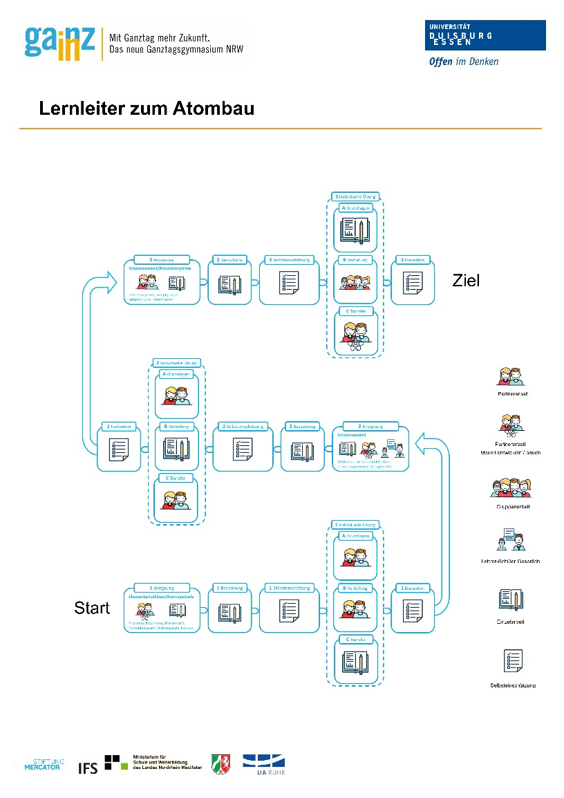
Die Lernleiter Atombau – Aufbau und Materialien
(van Vorst, 2018b, S. 319)
Notes:
Die Grafik der Folie 16 ist entnommen aus: van Vorst, H. (2018b). Zum Bohr’schen Atomkonzept mit der Lernleiter. Ein Ansatz zur Unterrichtsstrukturierung und Differenzierung. MNU, 5, S. 317-324.

Slide 17
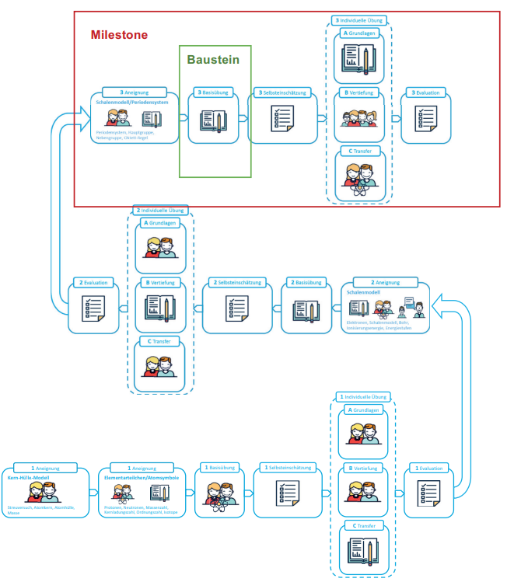
Die Lernleiter Atombau – Aufbau und Materialien
(van Vorst & Sumfleth, 2020, S. 10)
Notes:
Aufbau der Lernleiter
Grundlegende Hinweise zum Lernleiter-Konzept sowie Anleitungsvideo, Handout und Poster zur Lernleiter für Schülerinnen und Schüler sind in den Unterrichtsmaterialien zu den Milestones der Lernleiter-Vorhaben zu finden (unter Aus der Praxis für die Beratung und Fortbildung).
Thematische Struktur der Lernleiter: Zu erarbeitende Inhalte werden in drei Milestones (Sprossen der Lernleiter) unterteilt. Ein Milestone beinhaltet kleinschrittige Lernsequenzen, die den Lerninhalt gliedern.
Thema (Zentrale Begriffe/Konzepte)
Milestone 1 Kern-Hülle-Modell, Elementarteilchen/Atomsymbole (Streuversuch, Atomkern, Atomhülle, Masse, Protonen, Neutronen, Massenzahl, Kernladungszahl, Ordnungszahl, Isotope)
Milestone 2 Schalenmodell (Elektronen, Schalenmodell, Bohr, Ionisierungsenergie, Energiestufen)
Milestone 3 Schalenmodell/PSE (PSE, Hauptgruppe, Nebengruppe, Oktett-Regel)
Tipp: Um die Teilnehmenden mit dieser Form der eigenständigen Arbeit im Unterricht vertraut zu machen, kann hier das Video zur Einführung zur Lernleiter für die SuS angesehen werden. Auch sollte den Teilnehmenden das Handout dazu ausgedruckt vorliegen.

Slide 18
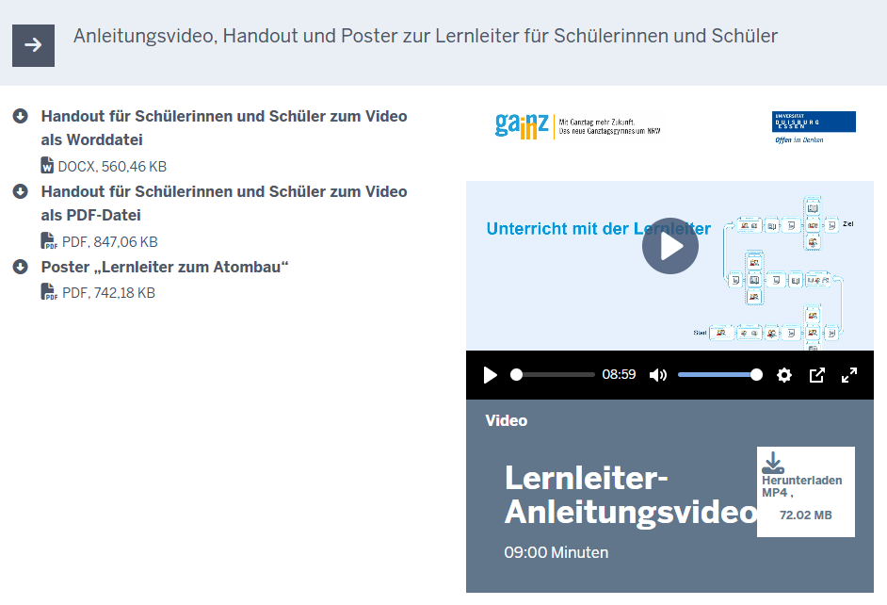
Anleitungsvideo, Handout und Poster zur Lernleiter für Schülerinnen und Schüler
Die Lernleiter Atombau – Aufbau und Materialien
(https://www.qua-lis.nrw.de/schulentwicklung-nrw/professionalisierung/fortbildung/materialien-aus-netzwerkprojekten-18
)
Notes:
Zur weiteren Information der Teilnehmenden sollte auch das Handout ausgeteilt werden.
In dem Video wird nicht nur der Aufbau der Lernleiter erklärt, sondern auch der Umgang mit der Lernleiter-Methodik erläutert.
Erst nachdem die Handhabung und Kodierung der Piktogramme und Zahlen entschlüsselt worden sind, kann mit der Erarbeitung der Inhalte begonnen werden.
Integraler Bestandteil der Lernleiter ist das sehr umfangreiche und handlungsorientierte Material, z.B. selbstgebaute Modelle und Spiele.
Die Materialien sind auf folgender Webseite der QUA-LiS hinterlegt: https://www.qua-lis.nrw.de/schulentwicklung-nrw/professionalisierung/fortbildung/materialien-aus-netzwerkprojekten-18
Auf dieser Seite gelangt man ganz unten über die Karteikarte „Video, Handout, Poster“ zu den Materialien.

Slide 19

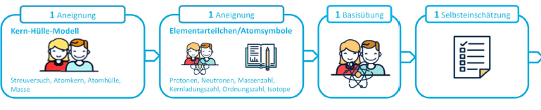
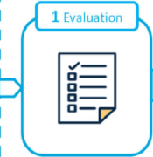
Aufbau eines Milestones
Die Lernleiter Atombau – Aufbau und Materialien
fünf unterschiedliche Bausteine: Lernleiterfelder
  Aneignung
  Basisübung
  Selbsteinschätzung
  Individuelle Übung
  Evaluation (Lernerfolgsüberprüfung)
(van Vorst & Hauerstein, 2020, S. 11 )
Notes:
Die Grafik der Folie 19 ist entnommen aus: van Vorst, H. (2018b). Zum Bohr’schen Atomkonzept mit der Lernleiter. Ein Ansatz zur Unterrichtsstrukturierung und Differenzierung. MNU, 5, S. 317-324.
Erläuterung des Aufbaus am Beispiel des 1. Milestones
Prozessstruktur eines Milestones: fünf unterschiedliche Bausteine (Lernleiterfelder) in fester und stets identischer Abfolge
Aneignung: Erarbeitung neuer fachlicher Inhalte (im 1. Milestone ist die Aneignungsphase in 2 Blöcke aufgeteilt)
Basisübung: Erste eigenständige Anwendung des grundlegenden Wissens
Selbsteinschätzung: Beurteilung der eigenen Kompetenzen mithilfe eines Selbsteinschätzungsbogens und Grundlage für die Auswahl der passenden Lernaufgaben der anschließenden binnendifferenzierten Übungsphase auf drei Niveaustufen. Der Selbsteinschätzungsbogen stärkt die Eigenverantwortung und die Selbstregulation der SuS im Lernprozess.
individuelle Übung: Bearbeitung von Übungsaufgaben mit unterschiedlichen Niveaustufen. Die Lernaufgaben der Niveaustufen A und B fördern die SuS mit unterschiedlichen Schwerpunkten im Bereich der Lerninhalte der Aneignungsphase. Die Lernaufgaben der Niveaustufe C haben Transfercharakter und gehen über die Lerninhalte der Aneignungsphase hinaus, ohne jedoch Inhalte des nächsten Milestones vorwegzunehmen.
Die wichtigen Inhalte des bereits Gelernten werden anhand einer Powerpoint-Präsentation zum Abschluss jedes Milestones zusammengefasst, so dass das bisher Gelernte wiederholt und gefestigt wird. Es stellt damit die Grundlage für die Lernerfolgsüberprüfung dar.
Evaluation: Lernerfolgsüberprüfung − Schriftliche Überprüfung des Leistungsstandes, die nach jedem Milestone von den Schülerinnen und Schülern bearbeitet wird. Einerseits gibt diese eine Rückmeldung über den aktuellen Lernstand, andererseits stellt sie eine Hilfe für weiteres Lernen dar. Das Testverfahren der Lernerfolgsüberprüfungen ist immer als „multiple choice test“ angelegt, bei dem immer nur eine gültige Antwort aus mehreren zutreffend ist. Dazu muss als Hilfsmittel ein Periodensystem ausgeteilt werden. Zu jedem Fragebogen findet sich in der jeweiligen Fußzeile ein möglicher Bewertungsmaßstab.

Slide 20
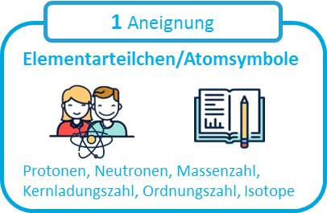
Die Lernleiter Atombau – Aufbau und Materialien
Das Lernleiterfeld
(van Vorst, 2018b, S. 319)
Notes:
Die Grafik der Folie 20 ist entnommen aus: van Vorst, H. (2018b). Zum Bohr’schen Atomkonzept mit der Lernleiter. Ein Ansatz zur Unterrichtsstrukturierung und Differenzierung. MNU, 5, S. 319.
Aufbau des Lernleiterfeldes (alle Piktogramme und Zahlen werden einheitlich auf den Arbeitsblättern verwendet)
Integriertes Feld: Nummer und Bezeichnung des Milestones, hier: 1 Aneignung
Zentrales Feld:
Thema des Milestones, hier: Elementarteilchen/Atomsymbole
Piktogramme
Unter den Piktogrammen: Zentrale Begriffe und Konzepte des Milestones, hier: Protonen, Neutronen, Massenzahl …
van Vorst, H. & Hauerstein, M.-T. (2020). Strukturierung von Unterricht mit dem Lernleiterkonzept. In H. van Vorst & E. Sumfleth (Hrsg.), Von Sprosse zu Sprosse. Innovative Erarbeitung des Bohr´schen Atomkonzepts mit der Lernleiter (S. 11). Münster: Waxmann.
„Piktogramme visualisieren innerhalb eines Bausteins die genutzte Sozialform bzw. Methode und verdeutlichen damit die Prozessstruktur der Unterrichtseinheit. Im ersten Baustein eines Milestones werden darüber hinaus die wesentlichen fachinhaltlichen Begriffe und Konzepte des jeweiligen Milestones aufgeführt, sodass insgesamt auch die Inhaltsstruktur nachvollzogen werden kann. Zahlen innerhalb der Bausteine repräsentieren die Zugehörigkeit zu den einzelnen Milestones, während Buchstaben für die Schwierigkeitsniveaus der Aufgaben innerhalb der Phase zur individuellen Übung genutzt werden.“

Slide 21
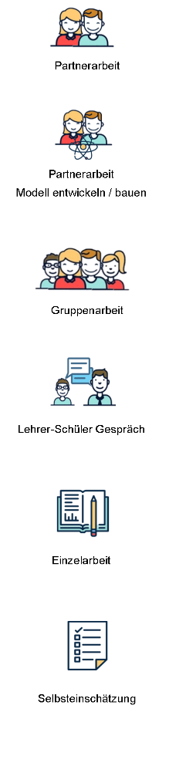
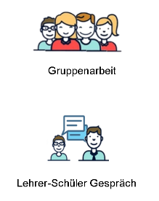

Die Lernleiter Atombau – Aufbau und Materialien
Unterrichtsformen
(van Vorst, 2018b, S. 319)
Notes:
Die Unterrichts- / Sozialform wird in der Lernleiter durch die auf der Folie abgebildeten Piktogramme veranschaulicht.
Die Piktogramme der Folie 21 sind entnommen aus: van Vorst, H. (2018b). Zum Bohr’schen Atomkonzept mit der Lernleiter. Ein Ansatz zur Unterrichtsstrukturierung und Differenzierung. MNU, 5, S. 319.

Slide 22
Die Lernleiter Atombau – Aufbau und Materialien
Meta-Strategien des selbstregulierten Lernens
Ziele setzen: Setze dir ein realistisches, zuvor geplantes und genaues Ziel!
Überprüfen: Überprüfe deinen Lösungsweg sowie deine Lösung auf Richtigkeit!
Reagieren: Reagiere auf deine Fehler und verbessere sie!
(angelehnt an Stebner, Schiffhauer, Schmeck, Schuster, Leutner & Wirth, 2015, S. 16)
Notes:
Literatur:
Stebner, F., Schiffhauer, S., Schmeck, A., Schuster, C., Leutner, D., & Wirth, J. (2015). Selbstreguliertes Lernen in den Naturwissenschaften. Praxismaterial für die 5. und 6. Jahrgangsstufe. Münster: Waxmann.
Diese Broschüre enthält ein Trainingskonzept, in dem drei Teile miteinander verbunden werden:
„1. Selbstregulative Strategien
2. Strategien des Textverstehens
3. Experimentierstrategien
Das Training verfolgt das Ziel, dass Schülerinnen und Schüler erlernen, selbstreguliert einen Text zu verstehen, dadurch eine Fragestellung zu entwickeln und daraufhin die entstandene Frage durch die selbstregulierte Durchführung eines Experiments zu beantworten.“ (Ebd., S. 9)
Götz, T. (Hrsg.). (2017). Emotion, Motivation und selbstreguliertes Lernen (2. aktualisierte Aufl.). Paderborn: Ferdinand Schöningh.
„Definition: Selbstreguliertes Lernen ist eine Form des Erwerbs von Wissen und Kompetenzen, bei der Lerner sich selbstständig und eigenmotiviert Ziele setzen sowie eigenständig Strategien auswählen, die zur Erreichung dieser Ziele führen und durch Bewertung von Erfolgen bezüglich der Reduzierung der Ist-Soll-Differenz Ziele und Aktivitäten im Hinblick auf eine Erreichung des Soll-Zustandes prozessbegleitend modifizieren und optimieren.
Entsprechend dieser Definition ist ein Bündel an Fähigkeiten und Fertigkeiten für die Initiierung und Aufrechterhaltung selbstregulierten Lernens notwendig. Insbesondere folgende Kompetenzen sind für ein Gelingen selbstregulierten Lernens zentral:
• Fähigkeit, sich selbständig angemessene Ziele zu setzen (z.B. Qualität und Quantität der zu erwerbenden Inhalte, Lernzeiten für die Erarbeitung der Inhalte, Ausmaß an Tiefenverarbeitung bei der Wissensaneignung – beispielsweise wie oberflächlich vs. elaboriert neue Inhalte verarbeitet werden sollten).
• Diagnostische Kompetenzen im Hinblick auf die Bewertung des Ist-Zustandes und der Ist-Soll-Differenzen während des Prozesses des Versuches der Zielerreichung (z.B. realistische Einschätzung des eigenen Wissensstandes und individueller Fähigkeiten, realistische Einschätzung bereits gemachter Lernfortschritte und des Abstands zum Lernziel – beispielsweise wie weit man noch davon entfernt ist, bei der nächsten Klassenarbeit in Mathematik voraussichtlich mindestens die Note 2 zu erreichen).
• Wissen und Fertigkeiten zur Reduzierung der Ist-Soll-Differenz (z.B. Planungskompetenz, Vorhandensein eines Repertoires an Lernstrategien, Wissen dazu, welche Strategien wann effektiv eingesetzt werden können – beispielsweise welche Strategie geeignet ist, um sehr schnell – wenngleich oberflächlich – Vokabeln lernen zu können, da am nächsten Tag eine Klassenarbeit ansteht).
• Motivation, Lernprozesse zu initiieren und aufrechtzuerhalten (z.B. Initiierung und Aufrechterhaltung leistungsförderlicher motivationaler Orientierungen und positiver affektiver Einstellungen zu Inhalten und Zielen, Motivation und Mut, suboptimale Vorgehensweisen aufzugeben bzw. zu optimieren – beispielsweise eine Lerngruppe zu verlassen, wenn diese ineffektiv vorgeht oder zu versuchen, die Qualität der Arbeit in der Lerngruppe zu verbessern).“ (ebd. S. 146f)
Unter https://www.clearinghouse.edu.tum.de/reviews/selbstreguliertes-lernen/selbstreguliertes-lernen-und-lernerfolg-zusammenhang/ findet sich ein Kurzreview zu einer Metaanalyse von Dent und Koenka aus dem Jahr 2016. Nach Wiesbeck et al. integrieren Dent und Koenka „eine Vielzahl an Befunden aus Primärstudien und untersuchen zum ersten Mal im Kontext einer Metaanalyse, wie Lernerfolg und Strategien des selbstregulierten Lernens zusammenhängen. Außerdem untersuchen sie, ob und welche spezifischen Strategien des selbstregulierten Lernens besonders wichtig für den Lernerfolg sind und unter welchen Kontextbedingungen – z.B. in welchen Schulfächern – selbstreguliertes Lernen seine größte Wirkung entfaltet.“
Wiesbeck, A. B., Knogler, M. & CHU Research Group (2017). Selbstreguliertes Lernen und Lernerfolg bei SchülerInnen: Gibt es einen Zusammenhang? www.clearinghouse-unterricht.de, Kurzreview 10.
Unter https://www.clearinghouse.edu.tum.de/reviews/selbstreguliertes-lernen/selbstreguliertes-lernen-unterrichten-eine-moeglichkeit-den-lernerfolg-zu-foerdern/ finden sich Erkenntnisse aus einer weiteren Metaanalyse von Donker & Kollegen zum Selbstregulierten Lernen aus dem Jahr 2014. Wiesbeck et al. schreiben: „Um zu einer effektiven Instruktion des Selbstregulierten Lernens in der Praxis beizutragen, untersuchen die AutorInnen (…), welche Strategien des Selbstregulierten Lernens den Lernerfolg am wirksamsten steigern und deshalb im Fokus von Interventionen stehen sollten und welche SchülerInnen von Instruktionen des Selbstregulierten Lernens profitieren.“
Wiesbeck, A.B., Hetmanek, A. & CHU Research Group (2018). Selbstreguliertes Lernen unterrichten: Eine Möglichkeit, den Lernerfolg zu fördern? www.clearinghouse-unterricht.de, Kurzreview 14

Slide 23
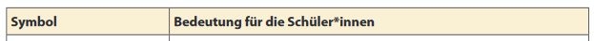
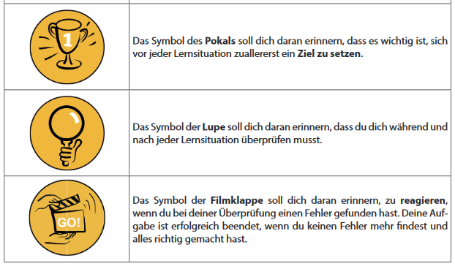
Die Lernleiter Atombau – Aufbau und Materialien
Symbole, die für einzelne metakognitive bzw. übergreifende Lernstrategien (z. B. Motivationsregulation) stehen, helfen, die Selbstregulation von Schülerinnen und Schülern anzuregen.
(Stebner, Schuster, Weber, Roelle & Wirth, 2020, S. 31f.)
Notes:
Literatur:
Stebner, F., Schuster, C., Weber, X.-L., Roelle, J. & Wirth, J. (2020). Indirekte Förderung des selbstregulierten Lernens – Praxistipps für den Fachunterricht. In H. van Vorst & E. Sumfleth (Hrsg.), Von Sprosse zu Sprosse. Innovative Erarbeitung des Bohr´schen Atomkonzepts mit der Lernleiter (S. 31f.). Münster: Waxmann.
„Da metakognitive Denkprozesse gerade für jüngere Schülerinnen und Schüler anstrengend und zunächst überfordernd sein können, ist es sinnvoll – insbesondere in individuellen Übungsphasen der Lernleiter –, ein Info-Blatt zu den Symbolen (siehe Tabelle) zu reichen, um den Schülerinnen und Schülern bei der Nutzung der Symbole und demnach bei der Planung, Überprüfung und Reflexion ihrer Lernprozesse behilflich zu sein. Im Rahmen der Lernleiter zum Atombau wurden die Informationen zu den Symbolen auf dem Übersichtsposter zur gesamten Lernleiter integriert, sodass die Schülerinnen und Schüler stets eine Übersicht über die prozessbezogenen Symbole der Lernleiter als auch über die Symbole des SRL haben.“

Slide 24
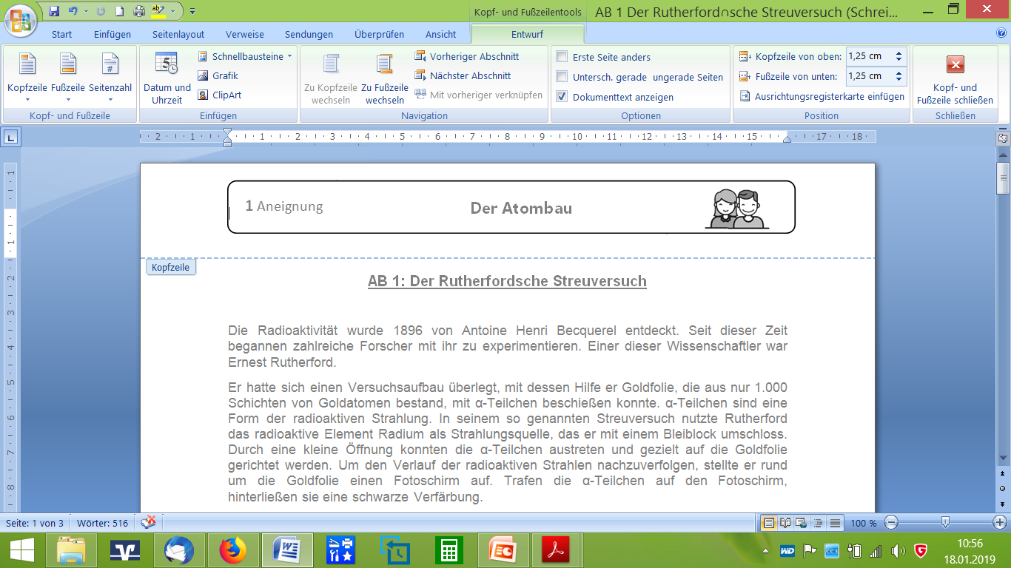
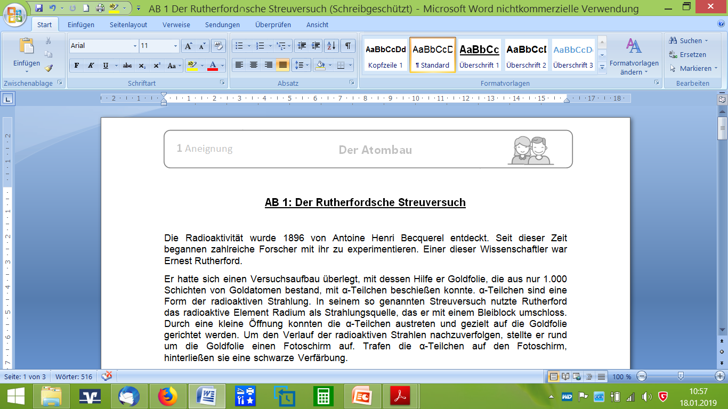
Die Lernleiter Atombau – Aufbau und Materialien
Aufbau der Arbeitsblätter
(van Vorst & Sumfleth, 2020, S. 48)
Notes:
Am Beispiel AB 1 des 1. Milestones wird deutlich, dass immer in der Kopfzeile des Blattes die Piktogramme und Zahlen der Lernleiter entsprechend ihrer Kodierung wiederzufinden sind:
Nummer des Milestones
Bezeichnung des Lernleiterfeldes
Name des Milestones
Piktogramm
Grundsätzlich werden die Aufgaben dieser Arbeitsblätter von allen SuS in unterschiedlichen Sozialformen bearbeitet, hier beispielsweise in Partnerarbeit.
Die individuelle Förderung findet in der „individuellen Übungsphase“ statt. Hier werden Arbeitsblätter mit den drei unterschiedlichen Schwierigkeitsniveaus A, B, C bearbeitet.
Unter https://www.clearinghouse.edu.tum.de/reviews/lehrstrategien-im-vergleich/gestaltung-von-lernmaterial-wie-integration-von-abbildung-und-text-das-lernen-erleichtert/ findet sich ein Kurzreview zu einer Metanalyse von Schroeder & Cenkci aus dem Jahr 2018. Nach Hetmanek et al. tragen sie „die aktuellsten Befunde zusammen und zeigen, wie Abbildung und Text miteinander kombiniert werden können, damit möglichst lernförderliches Lernmaterial entsteht.“
In der Metanalyse „geht es um den Effekt, den die integrierte Anordnung von Abbildung und Text gegenüber getrennter Anordnung auf das Lernen und Verstehen der Inhalte hat. Sie aktualisiert ältere Metaanalysen (z.B. Ginns, 2006) und untersucht – ermöglicht durch die größere Zahl von verfügbaren Studien – unter welchen Bedingungen die Integration von Abbildung und Text den Lerneffekt wie beeinflusst.
Schröder und Cenkci können auf insgesamt 58 qualitativ hochwertige experimentelle Vergleiche von integrierter vs. getrennter Anordnung von Abbildung und Text zurückgreifen (21 mehr als in der Metaanalyse von Ginns, 2006). Die Studien stammen aus dem Zeitraum von 1989 bis 2017. Insgesamt waren 2.426 Lernende daran beteiligt. Der Lernerfolg wird in allen berücksichtigten Studien in Form von Wissenstests (Wiedergabe und/oder Transfer) überprüft.“
Hetmanek, A., Wiesbeck, A.B., & CHU Research Group (2019). Gestaltung von Lernmaterial: Wie Integration von Abbildung und Text das Lernen erleichtert. www.clearinghouse-unterricht.de, Kurzreview 23.

Slide 25
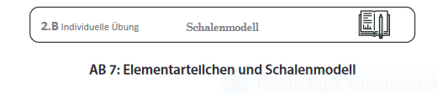
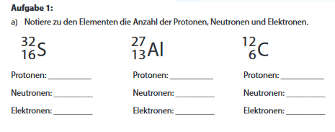
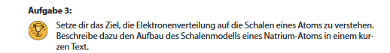
Die Lernleiter Atombau – Aufbau und Materialien
Aufbau der Arbeitsblätter
(van Vorst & Sumfleth, 2020, S. 104)
Notes:
Am Beispiel AB 7 des 2. Milestones wird deutlich, dass in der Kopfzeile des Blattes die Piktogramme und Zahlen der Lernleiter entsprechend ihrer Kodierung wiederzufinden sind:
Nummer des Milestones
Bezeichnung des Lernleiterfeldes
Name des Milestones
Piktogramm
Außerdem findet sich unter Aufgabe 3 das Symbol „Ziel setzen“, das der Unterstützung des selbstregulierten Lernens dient.

Slide 26
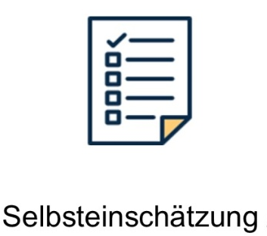
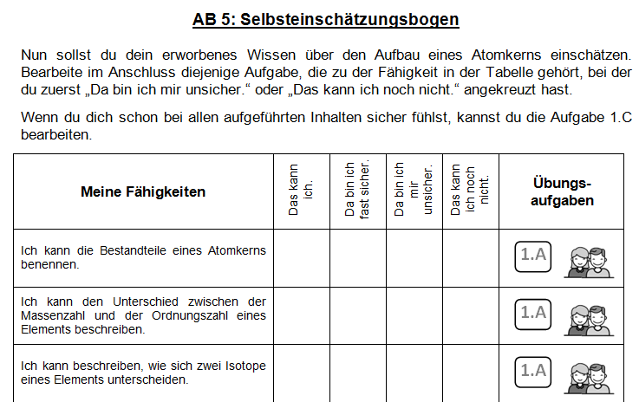
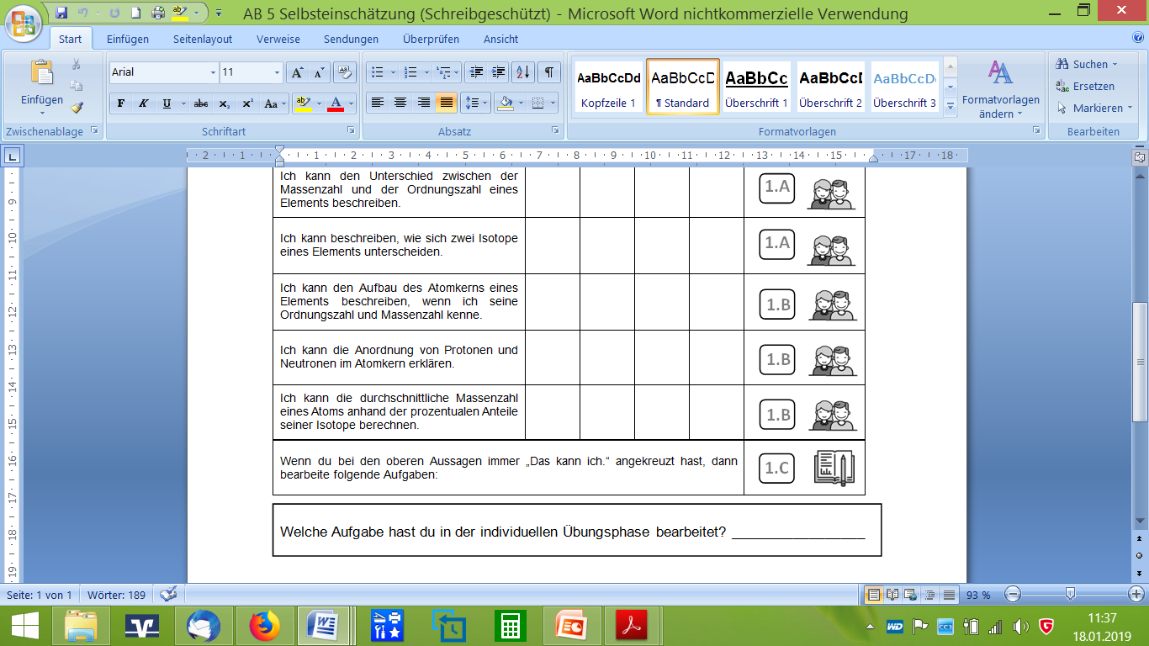
Die Lernleiter Atombau – Aufbau und Materialien
Selbsteinschätzung
(van Vorst & Sumfleth, 2020, S. 62 )
Notes:
„Selbsteinschätzung“: Die Schülerinnen und Schüler schätzen selbst ein, welche Inhalte sie schon gut verstanden haben und was sie besser noch einmal üben solltet. Auf Basis ihrer Selbsteinschätzung ordnen sie sich ein Arbeitsblatt zu. Um zu verhindern, dass z. B. nach „Sympathie“ ausgewählt wird, notieren die SuS die Nummer der Aufgabe auf dem Selbsteinschätzungsbogen.
„Der Selbsteinschätzungsbogen stärkt die Eigenverantwortung und die Selbstregulation der SuS im Lernprozess, denn dieser ist Grundlage für die Auswahl der passenden Lernaufgaben der anschließenden binnendifferenzierten Übungsphase auf drei Niveaustufen. Die Lernaufgaben der Niveaustufe A und B fördern die SuS mit unterschiedlichen Schwerpunkten im Bereich der Lerninhalte der Aneignungsphase. Die Lernaufgaben der Niveaustufe C haben Transfercharakter und gehen über die Lerninhalte der Aneignungsphase hinaus, ohne jedoch Inhalte des nächsten Milestones vorweg zu nehmen.“
Aus: Grundlegende Hinweise zum Lernleiter-Konzept – unter Aus der Praxis für die Beratung und Fortbildung bei den Unterrichtsmaterialien zu den Milestones der Lernleiter-Vorhaben
In der im Rahmen des Projekts Ganz In durchgeführten Evaluation wurden die Bausteine zur Selbsteinschätzung und individuellen Übung von 42 der 46 interviewten Schüler/innen als besondere Stärke des Lernleiteransatzes genannt.
„Eine besondere Wertschätzung zeigten die Lernenden der Möglichkeit der Selbsteinschätzung gegenüber. Obwohl einige Schülerinnen und Schüler durchaus zugaben, sich bei der Auswahl der Aufgaben für die individuelle Übungsphase mit dem Sitznachbarn oder einer Freundin abgesprochen zu haben, schätzten es die Lernenden sehr, schon während des Lernprozesses selbstständig über ihren Lernfortschritt reflektieren zu können und bei Bedarf auf geeignete Unterstützungsangebote zurückgreifen zu können“ (van Vorst & Hauerstein, 2020, S. 13).

Slide 27
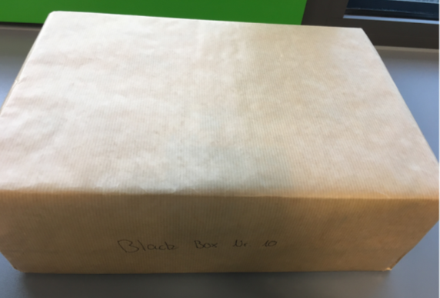
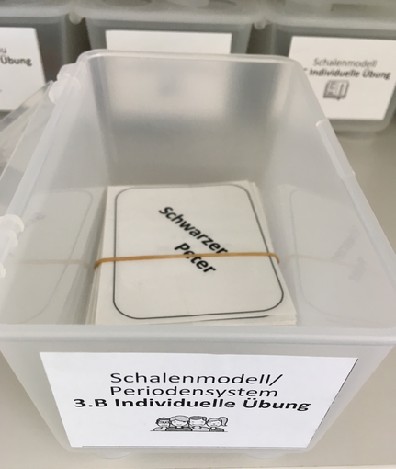
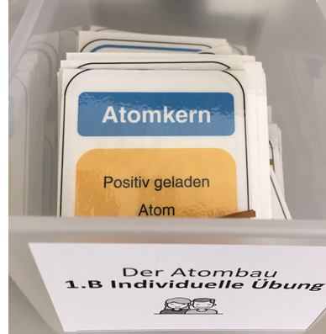
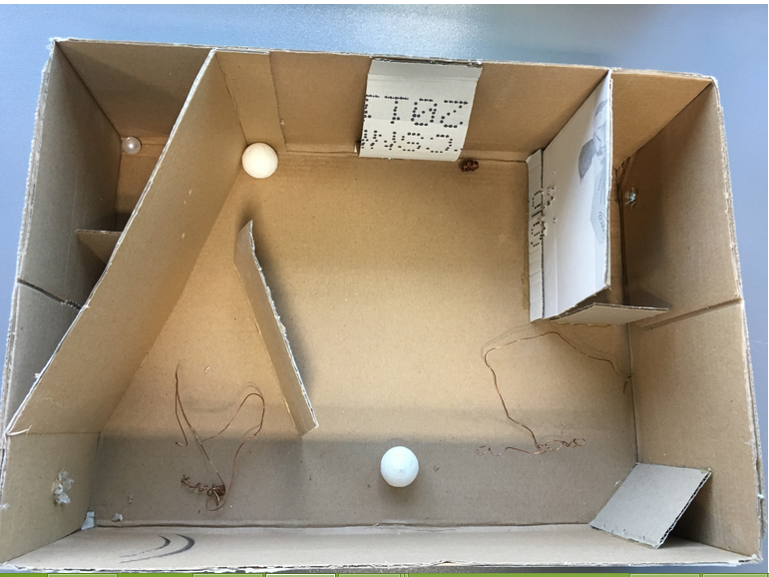
Die Lernleiter Atombau – Aufbau und Materialien
Das handlungsorientierte Material
Notes:
Integraler Bestandteil der Lernleiter ist das sehr umfangreiche und handlungsorientierte Material, u.a. selbstgebaute Modelle und Spiele. Die Bilder zeigen eine Auswahl des Materials. Zum Beispiel werden die Spielkarten selbst gebastelt, indem die Materialien ausgedruckt, laminiert und zugeschnitten werden.
Das Material für die an der Fortbildung Teilnehmenden enthält eine differenzierte Material-& Kopierübersicht und eine Einkaufsliste für die Vorbereitung der Lernleiter. Zusätzlich hat es sich bewährt, die Materialien in kleinen Kunststoffkisten aufzubewahren, hierzu gibt es auch eine Vorlage für die benötigten Etiketten der Kisten.
Wichtig: An dieser Stelle sollte das konkrete Erstellen der Materialien noch nicht thematisiert werden. Unter „Nächste Schritte“ können hier gemeinsam Strategien entwickelt werden.

Slide 28
Das Lernleiterkonzept zum Atombau
- Evaluation -

Slide 29
Die Lernleiter Atombau – Evaluation
Evaluation der Lernleiter zum Atombau
Welchen Einfluss hat das Lernleiter-Konzept?
  Lernzuwachs in den Bereichen Fachwissen und Modellkompetenz
Interesse an dem Fach Chemie
Stärkung des chemiebezogenen Selbstkonzepts
Vorgehen
  Quantitative Schülerbefragung im Prä-Post-Kontrollgruppendesign
  Stichprobe: 543 SuS der Jahrgangsstufe 8 (320 SuS Lernleiter-Klassen, 241 SuS in Kontrollgruppe mit regulärem Chemieunterricht )
  45 qualitative Schülerinterviews mit unterschiedlichem Leistungsstand
(van Vorst, 2018b, S.321)
Notes:
Literatur:
van Vorst, H. (2018b). Zum Bohr’schen Atomkonzept mit der Lernleiter. Ein Ansatz zur Unterrichtsstrukturierung und Differenzierung. MNU, 5, S. 321.
„Das Lernleiter-Material wurde von einer Gruppe aus Lehrkräften, begleitet von Fachdidaktiker/inne/n der Universität Duisburg-Essen im Rahmen des Ganz In-Projektes entwickelt, reflektiert und überarbeitet. (…)
Um den Erfolg des Konzepts im Schulalltag nachverfolgen zu können, wurde der Implementationsprozess durch Schülerfragebögen zum Interesse und zur Lernleistung begleitet. Ergänzt wurde die durchgeführte Evaluation durch Interviews mit jeweils drei Schüler/inne/n aus jeder beteiligten Lernleiterklasse.
Um außerdem einen Vergleich zwischen regulärem Chemieunterricht und dem Lernleiter-Konzept herstellen zu können, haben sich darüber hinaus fünf weitere Projektschulen dazu bereit erklärt, an der Schülerbefragung als Kontrollschulen teilzunehmen. So konnten die Daten zum Fachwissen und zum Schülerinteresse am Fach Chemie und seinen Inhalten sowie der Motivation von insgesamt 543 Schüler/innen ausgewertet werden. Um die Vergleichbarkeit der Testergebnisse im Fachwissenstest zwischen Interventions- und Kontrollgruppe zu gewährleisten, wurden die Lehrkräfte der Kontrollklassen
gebeten, eine Rückmeldung zur Passung der Testaufgaben des Posttests zu ihren behandelten Unterrichtsinhalten zu geben. Dabei konnte bestätigt werden, dass die Fachinhalte des Tests auch im Unterricht der Kontrollgruppe behandelt wurden.
Die Auswertung der Fragebogenerhebung zeigt positive Ergebnisse für den Lernleiter-Einsatz an den Schulen: Während es keine signifikanten Unterschiede zwischen den Lernenden der Kontroll- und Lernleiterklassen vor Beginn der Unterrichtsreihe zum Atombau gab (…), lernen die Schüler/innen im Unterricht mit der Lernleiter im Vergleich zur Kontrollgruppe signifikant mehr dazu (…).
Dieser positive Effekt der Lernleiter auf das erworbene Fachwissen der Schüler/innen zeigt sich auch für das Schülerinteresse und die Motivation bezogen auf das Fach Chemie. Es gelingt dem Lernleiter-Konzept, das chemiebezogene Interesse der Lernenden über die Unterrichtsreihe Atombau stabil zu halten (…), während das Interesse der Schüler/innen der Kontrollgruppe signifikant abnimmt (…). Außerdem belegen die Ergebnisse der Schülerinterviews mit den Schüler/innen der Lernleiterklassen ihre positive Einstellung zum Lernleiter-Konzept.
Dabei bewerten 31 der 46 interviewten Lernenden das Konzept als sehr gelungen, während nur zwei der Lernenden ihren vorherigen Unterricht bevorzugen. Als Gründe für dieses positive Urteil nennen die Schüler/innen vor allem die Strukturiertheit und Transparenz des Unterrichts sowie die bessere Verständlichkeit der Inhalte. Eine besondere Wertschätzung erfahren dabei die Bausteine zur Selbsteinschätzung und individuellen Übung, die von 42 der 46 interviewten Schüler/innen als besondere Stärke des Lernleiteransatzes genannt werden. (…)
Diese Lernenden sehen gerade hier einen geeigneten Weg, eigene Stärken und Schwächen zu erkennen und mögliche Lücken durch die anschließenden Übungsaufgaben zu schließen. Gerade schwächere Schüler/innen schätzen zudem die Strukturiertheit und Transparenz der Methode, die sie als Erleichterung für ihren Lernprozess wahrnehmen.“ (ebd. 321)
weitere Quelle: van Vorst, 2018c.

Slide 30
Die Lernleiter Atombau – Evaluation
Ergebnisse zum Lernzuwachs
(van Vorst, 2018c)
Notes:
Lernzuwachs und Fachwissen:
„Lernende der Lernleiter-Klassen erzielen signifikant bessere Ergebnisse im Post-Test als Lernende der Kontrollgruppe.
Es gelingt den leistungsschwachen Lernenden der Lernleiter-Klassen, das Leistungsniveau der leistungsstarken Lernenden der Kontrollgruppe zu erreichen.“ (van Vorst, 2018c)

Slide 31
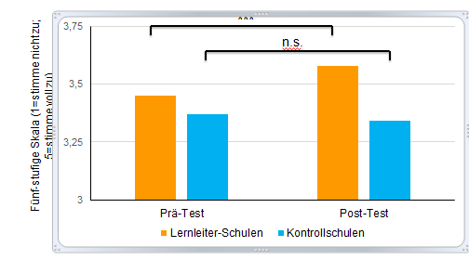
Die Lernleiter Atombau – Evaluation
Ergebnisse zum Interesse
(van Vorst, 2018c)
Notes:
Sach-/Fachinteresse:
„Während das Interesse der Lernenden der Kontrollgruppe im Verlauf der Unterrichtsreihe zum Atombau sinkt, bleibt das Interesse der Schülerinnen und Schüler der Lernleiter-Klassen konstant.
Dieser Effekt ist vor allem auf die leistungsschwachen Lernenden und Lernende mit mittlerem Leistungsniveau zurückzuführen.“ (van Vorst, 2018c)

Slide 32
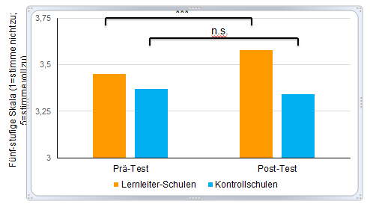
Die Lernleiter Atombau – Evaluation
Ergebnisse zum Selbstkonzept
(van Vorst, 2018c)
Notes:
Chemiebezogenes Selbstkonzept:
„Der Unterricht mit der Lernleiter führt zu einer signifikanten Steigerung des chemiebezogenen Selbstkonzepts der Schülerinnen und Schüler. In der Kontrollgruppe bleibt das Selbstkonzept unverändert.“ (van Vorst, 2018c)

Slide 33
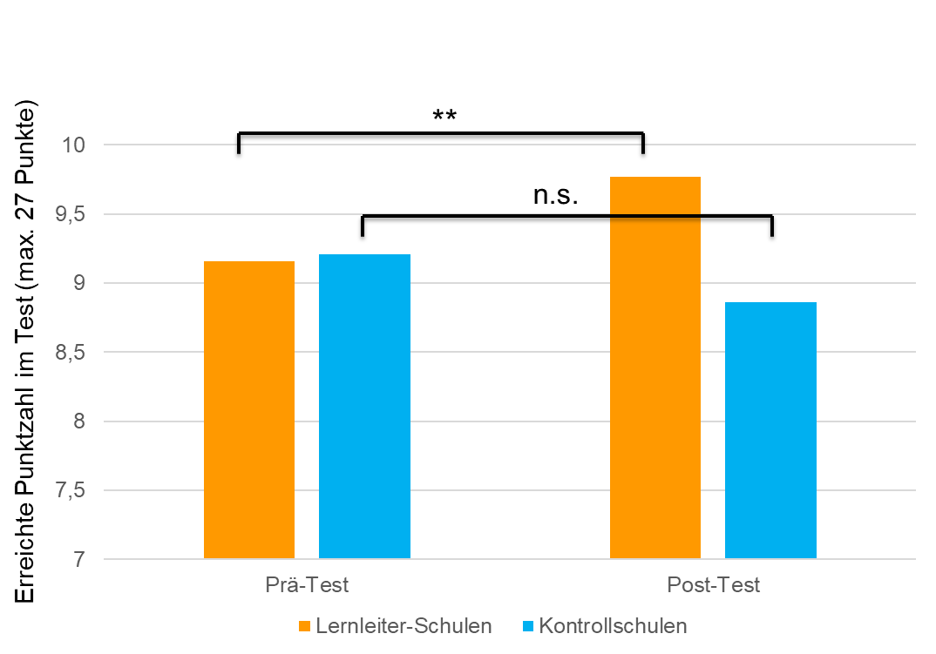
Die Lernleiter Atombau – Evaluation
Ergebnisse zur Modellkompetenz
(van Vorst, 2018c)
Notes:
Modellkompetenz:
„Die Modellkompetenz der Lernenden der Lernleiter-Klassen nimmt signifikant zu, während die Modellkompetenz in der Kontrollgruppe unverändert bleibt.“(van Vorst, 2018c)

Slide 34
Die Lernleiter Atombau – Evaluation
  Zusammenfassung der Ergebnisse der Evaluation
  Steigerung des Lernerfolgs der Lernenden der Lernleiter-Klassen im Vergleich zur Kontrollgruppe hinsichtlich
Fachwissen
Sach- und Fachinteresse
Chemiebezogenes Selbstkonzept
Modellkompetenz
(van Vorst & Hauerstein, 2020, S. 13)
Notes:
„Insgesamt erlauben die Ergebnisse der Fragebogenstudie eine positive Bilanz des Lern-leiter-Einsatzes. Betrachtet man zunächst den Lernerfolg der Schülerinnen und Schüler, wird deutlich, dass die Lernenden der Lernleiter-Klassen einen höheren Lernzuwachs zeigen als Lernende, die einen regulären Chemieunterricht erfahren haben. Dieses Ergebnis kann für alle Leistungsgruppen gleichermaßen festgestellt werden. Bei einer genaueren Betrachtung der Schülerleistungen im Fachwissenstest wird darüber hinaus deutlich, dass es den leistungsschwachen Schülerinnen und Schülern der Lernleiter-Klassen gelingt, dasselbe Leistungsniveau zu erreichen wie es die leistungsstarken Schülerinnen und Schüler in den Kontrollklassen mit regulärem Chemieunterricht zeigen. Diese verbesserte Leistung im Fachwissen spiegelt sich auch in der Einschätzung der eigenen Fähigkeiten im Fach Chemie (chemiebezogenes Selbstkonzept) wider: Während die Schülerinnen und Schüler der Kontrollklassen keine Veränderung im chemiebezogenen Selbstkonzept zeigen, trauen sich Lernende der Lernleiter-Klassen im Fach Chemie nach der Unterrichtseinheit mit der Lernleiter mehr zu und schätzen ihre eigenen Fähigkeiten im Fach Chemie insgesamt höher ein. Auch in Bezug auf das Interesse am Fach Chemie und seinen Inhalten kann ein positives Ergebnis durch den Lernleiter-Einsatz erzielt werden: Während sich das Interesse der Schülerinnen und Schüler der Kontrollklassen im Verlauf der Unterrichtsreihe zum Atombau rückläufig entwickelt, bleibt das Interesse der Lernenden der Lernleiter-Klassen stabil. Betrachtet man die Ergebnisse differenziert nach unterschiedlichen Leistungsgruppen, wird deutlich, dass vor allem leistungsschwache Schülerinnen und Schüler von der Lernleiter-Methode profitieren. Diese Schülergruppe zeigt sogar einen Zuwachs im Interesse am Fach Chemie und seinen Inhalten“ (van Vorst & Hauerstein, 2020, S.13).

Slide 35
Ablauf der Fortbildung
1. Modul (Aneignung)
09:00 - 09:15 Begrüßung und Vorstellung
    09:15 - 10:45 Die Lernleiter Atombau – Begründung und Zielsetzung – unterrichtliche Implementation – Aufbau und Materialien – Evaluation
    10:45 - 11:15 Diskussion – Rückfragen und Erfahrungen
Kaffeepause
11:30 - 12:30 Workshop: Kennenlernen des Lernleiter-Materials
Mittagspause
13:30 - 14:30 Gemeinsamer Austausch zum Material
14:30 - 15:30 Nächste Schritte zur unterrichtlichen Erprobung
15:30 - 16:00 Abschluss, Evaluation, Feedback

Slide 36
Diskussion – Rückfragen und Erfahrungen
Diskussion
…….
…….
…….

Slide 37


Notes:
Quelle der Abbildung: https://pixabay.com/de/photos/pause/?image_type=illustration

Slide 38
Workshop: Kennenlernen des Lernleitermaterials
Workshop:
Kennenlernen des Lernleitermaterials
Notes:
Im Bereich Unterrichtsmaterialien zu den Milestones der Lernleiter-Vorhaben sind unter Informationen zu den Materialboxen eine exakte Einkaufsliste und eine Material- & Kopierübersicht zu finden, anhand derer das Material vorbereitet werden kann.
Das Erstellen des Lernleitermaterials sollte gemeinsam von den Fachschaft Chemie durchgeführt werden oder ist ggf. Teil der Fortbildung.
Für diese Erstellung ist ein Zeitfenster von ca. 4 Stunden vorgesehen.

Slide 39

Workshop : Kennenlernen des Lernleitermaterials
Workshop-Phase
Machen Sie sich mit dem Material zur Lernleiter Atombau vertraut.
  Teilen Sie sich dazu in drei Gruppen ein. Erproben Sie das Material eines Milestones.
Diskutieren Sie mögliche Stärken (weiße Karten) des Konzepts und des Materials sowie mögliche Herausforderungen (rote Karten).
Notieren Sie die Ergebnisse Ihrer Diskussion auf den entsprechend
farbigen Karten.
12.15 Uhr: Treffen im Plenum zur Bündelung der Ergebnisse

Slide 40

Notes:
Quelle des Fotos: https://pixabay.com/de/photos/mittagsessen/?image_type=photo

Slide 41
Ablauf der Fortbildung
1. Modul (Aneignung)
09:00 - 09:15 Begrüßung und Vorstellung
    09:15 - 10:45 Das Lernleiter-Konzept Atombau – Begründung und Zielsetzung – unterrichtliche Implementation – Aufbau und Materialien – Evaluation
    10:45 - 11:15 Diskussion – Rückfragen und Erfahrungen
Kaffeepause
11:30 - 12:30 Workshop: Kennenlernen des Lernleiter-Materials
Mittagspause
13:30 - 14:30 Gemeinsamer Austausch zum Material
14:30 - 15:30 Nächste Schritte zur unterrichtlichen Erprobung
15:30 - 16:00 Abschluss, Evaluation, Feedback

Slide 42
Gemeinsamer Austausch zum Material
Gemeinsamer Austausch zum Material – Rückfragen und Erfahrungen
……
……
……
……

Slide 43
Ablauf der Fortbildung
1. Modul (Aneignung)
09:00 - 09:15 Begrüßung und Vorstellung
    09:15 - 10:45 Die Lernleiter Atombau – Begründung und Zielsetzung – unterrichtliche Implementation – Aufbau und Materialien – Evaluation
    10:45 - 11:15 Diskussion – Rückfragen und Erfahrungen
Kaffeepause
11:30 - 12:30 Workshop: Kennenlernen des Lernleiter-Materials
Mittagspause
13:30 - 14:30 Gemeinsamer Austausch zum Material
14:30 - 15:30 Nächste Schritte zur unterrichtlichen Erprobung
15:30 - 16:00 Abschluss, Evaluation, Feedback

Slide 44
Nächste Schritte zur unterrichtlichen Erprobung
Nächste Schritte zur Erprobung
          …..
          …..
          …..
          …..
Notes:
In dieser Phase könnte die Einladung an die Teilnehmenden erfolgen, konkrete Ziele zur Erprobung im eigenen Unterricht zu diskutieren und Ideen festzuhalten, wie diese Erprobung aussehen könnte.

Slide 45
Ablauf der Fortbildung
1. Modul (Aneignung)
09:00 - 09:15 Begrüßung und Vorstellung
    09:15 - 10:45 Die Lernleiter Atombau – Begründung und Zielsetzung – unterrichtliche Implementation – Aufbau und Materialien – Evaluation
    10:45 - 11:15 Diskussion – Rückfragen und Erfahrungen
Kaffeepause
11:30 - 12:30 Workshop: Kennenlernen des Lernleiter-Materials
Mittagspause
13:30 - 14:30 Gemeinsamer Austausch zum Material
14:30 - 15:30 Nächste Schritte zur unterrichtlichen Erprobung
15:30 - 16:00 Abschluss, Evaluation, Feedback

Slide 46
Abschluss, Evaluation, Feedback
Rückmeldung mit der Fünf-Finger-Methode
    „Kleiner Finger: Mir ist zu kurz gekommen ... Zu wenig bearbeitet wurde ...
    Ringfinger: Ich bin zufrieden mit ... Gut war...
    Mittelfinger: Gar nicht gefallen hat mir ... Mehr Wert sollte gelegt werden auf ...
    Zeigefinger: Diesen Hinweis habe ich erhalten ... Eine gute Idee war ...
    Daumen: Ich fand gut ... Tolle Sache ...“
(QUA-LiS NRW, 2018)
Notes:
Jeder hat an dieser Stelle die Möglichkeit, sich abschließend kurz zu äußern. Dabei sollte darauf geachtet werden, dass jede Lehrkraft einen Satz formuliert. Dieser sollte weder von den Teilnehmenden noch von der Moderation kommentiert oder diskutiert werden.
Methode aus:
QUA-LiS NRW (2018). Schulentwicklung. Methodensammlung. Fünf-Finger-Rückmeldung. Aufgerufen am 15.07.2020. Verfügbar unter https://www.schulentwicklung.nrw.de/cms/upload/methodensammlung/pdf/027_Fuenf-Finger-Rueckmeldung.pdf

Slide 47
Woran noch zu denken ist!
          Evaluationsbogen
          Teilnehmerbescheinigung
          Reisekostenabrechnung
          …..
          …..
          …..

Slide 48
Literaturverzeichnis
Götz, T. (Hrsg.). (2017). Emotion, Motivation und selbstreguliertes Lernen (2. aktualisierte Aufl.). Paderborn: Ferdinand Schöningh.
Hauerstein, M.-T., van Vorst, H. & Sumfleth, E. (2017). Effektivität von Lernleitern im Chemieunterricht der Sekundarstufe I. In C. Maurer (Hrsg.), Implementation fachdidaktischer Innovation im Spiegel von Forschung und Praxis. Gesellschaft für Didaktik der Chemie und Physik. Jahrestagung in Zürich 2016 (Bd. 37, S. 792–795). Aufgerufen am 12.07.2024. Verfügbar unter https://www.gdcp-ev.de/wp-content/tagungsbaende/GDCP_Band37.pdf
Hetmanek, A., Wiesbeck, A.B., & CHU Research Group (2019). Gestaltung von Lernmaterial: Wie Integration von Abbildung und Text das Lernen erleichtert. www.clearinghouse-unterricht.de, Kurzreview 23.
Kölbach, E. (2011). Kontexteinflüsse beim Lernen mit Lösungsbeispielen (Studien zum Physik- und Chemielernen, Band 123). Berlin: Logos.

Slide 49
Literaturverzeichnis
Lange, D. (2012). Steigerung selbstregulierten Lernens durch computerbasiertes Feedback beim Erwerb von Experimentierkompetenz im Fach Biologie. Aufgerufen am 07.07.2025. Verfügbar unter http://dx.doi.org/10.53846/goediss-3800
Ministerium für Schule und Weiterbildung des Landes Nordrhein-Westfalen (2005). Schulgesetz für das Land Nordrhein-Westfalen. Aufgerufen am 12.07.2024. Verfügbar unter https://www.schulministerium.nrw/schulgesetz-fuer-das-land-nordrhein-westfalen
Ministerium für Schule und Bildung des Landes Nordrhein-Westfalen (Hrsg.). (2019). Kernlehrplan für die Sekundarstufe I Gymnasium in Nordrhein-Westfalen - Chemie. Aufgerufen am 07.07.2025. Verfügbar unter https://www.schulentwicklung.nrw.de/lehrplaene/lehrplan/198/g9_ch_klp_%203415_2019_06_23.pdf
Ministerium für Schule und Bildung des Landes Nordrhein-Westfalen (Hrsg.). (2020). Referenzrahmen Schulqualität NRW. Schule in NRW Nr. 9051.
QUA-LiS NRW (2018). Schulentwicklung. Methodensammlung. Aufgerufen am 15.07.2020. Verfügbar unter https://www.schulentwicklung.nrw.de/methodensammlung/

Slide 50
Literaturverzeichnis
Reiss, K., Sälzer, C., Schiepe-Tiska, A., Klieme, E. & Köller, O. (Hrsg.). (2016). PISA 2015. Eine Studie zwischen Kontinuität und Innovation. Münster, New York: Waxmann.
Schiepe-Tiska, A., Schmidtner, St., Müller, K., Heine, J.-H., Neumann, K. & Lüdtke, O. (2016). Naturwissenschaftlicher Unterricht in Deutschland in PISA 2015 im internationalen Vergleich. In K. Reiss, C. Sälzer, A. Schiepe-Tiska, E. Klieme & O. Köller (Hrsg.), PISA 2015. Eine Studie zwischen Kontinuität und Innovation (S. 133–175). Münster, New York: Waxmann.
Stebner, F., Schiffhauer, S., Schmeck, A., Schuster, C., Leutner, D., & Wirth, J. (2015). Selbstreguliertes Lernen in den Naturwissenschaften. Praxismaterial für die 5. und 6. Jahrgangsstufe. Münster: Waxmann. Aufgerufen am 12.07.2024. Verfügbar unter https://www.waxmann.com/buecher/Selbstreguliertes-Lernen-in-den-Naturwissenschaften

Slide 51
Literaturverzeichnis
Stebner, F., Schuster, C., Weber, X.-L., Roelle, J. & Wirth, J. (2020). Indirekte Förderung des selbstregulierten Lernens – Praxistipps für den Fachunterricht. In H. van Vorst & E. Sumfleth (Hrsg.), Von Sprosse zu Sprosse. Innovative Erarbeitung des Bohr´schen Atomkonzepts mit der Lernleiter (S. 28-41). Münster: Waxmann. Aufgerufen am 05.08.2020. Verfügbar unter https://www.waxmann.com/index.php?eID=download&buchnr=4093
van Vorst, H. & Sumfleth, E. (Hrsg.). (2020). Von Sprosse zu Sprosse. Innovative Erarbeitung des Bohr´schen Atomkonzepts mit der Lernleiter. Münster: Waxmann. Aufgerufen am 05.08.2020. Verfügbar unter https://www.waxmann.com/index.php?eID=download&buchnr=4093
van Vorst, H. & Hauerstein, M.-T. (2020). Strukturierung von Unterricht mit dem Lernleiterkonzept. In H. van Vorst, & E. Sumfleth, (Hrsg.), Von Sprosse zu Sprosse. Innovative Erarbeitung des Bohr´schen Atomkonzepts mit der Lernleiter (S. 7-14). Münster: Waxmann.

Slide 52
Literaturverzeichnis
van Vorst, H. & Strübe, M. (2020). Systematische Förderung der Modellkompetenz mithilfe der Lernleiter. In H. van Vorst & E. Sumfleth (Hrsg.), Von Sprosse zu Sprosse. Innovative Erarbeitung des Bohr´schen Atomkonzepts mit der Lernleiter (S. 21-27). Münster: Waxmann. Aufgerufen am 05.08.2020. Verfügbar unter https://www.waxmann.com/index.php?eID=download&buchnr=4093
van Vorst, H. (2018a). Unterrichtsstrukturierung und Binnendifferenzierung durch Lernleitern. In
C. Maurer (Hrsg.), Qualitätsvoller Chemie- und Physikunterricht – normative und empirische Dimensionen. Gesellschaft für Didaktik der Chemie und Physik. Jahrestagung in Regensburg. (Bd. 38, S. 126–129). Aufgerufen am 26.02.2019. Verfügbar unter https://www.pedocs.de/volltexte/2018/15495/pdf/Maurer_2017_Qualitaetsvoller_Chemie_und_Physikunterricht.pdf
van Vorst, H. (2018b). Zum Bohr’schen Atomkonzept mit der Lernleiter. Ein Ansatz zur Unterrichtsstrukturierung und Differenzierung. MNU, 5, S. 317-324.

Slide 53
Literaturverzeichnis
van Vorst, H. (2018c). Poster zur Präsentation der Evaluationsergebnisse im Rahmen der Abschlussveranstaltung der Chemiedidaktik im Projekt Ganz In – unveröffentlichtes Material.
Wiesbeck, A. B., Knogler, M. & CHU Research Group (2017). Selbstreguliertes Lernen und Lernerfolg bei SchülerInnen: Gibt es einen Zusammenhang? www.clearinghouse-unterricht.de, Kurzreview 10.
Wiesbeck, A.B., Hetmanek, A. & CHU Research Group (2018). Selbstreguliertes Lernen unterrichten: Eine Möglichkeit, den Lernerfolg zu fördern? www.clearinghouse-unterricht.de, Kurzreview 14

